Slide 1


GERENCIA DE MEDIO AMBIENTE Y SERVICIOS PUBLICOS
PROGRAMA DE SEGREGACIÓN EN LA FUENTE Y RECOLECCIÓN SELECTIVA DE RESIDUOS SÓLIDOS DOMICILIARIOS 2013
MUNICIPALIDAD
PROVINCIAL
DE
ABANCAY

Slide 2
MARCO NORMATIVO
LEY Nº27314:Ley general de residuos solidos
LEY Nº29332:Ley que crea el plan de Incentivos
LEY Nº27972:Ley Orgánica de Municipalidades.

Slide 3
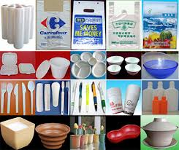
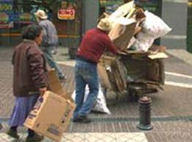
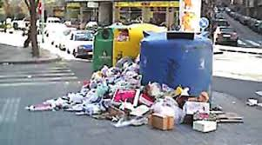
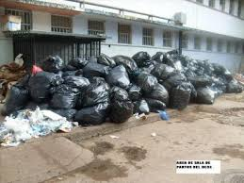
Que son los Residuos Solidos.-
Son restos de actividades humanas, desechos o desperdicios (basura) en forma de solidos y líquidos que generan producto del consumo de alimentos y otras fuentes, pero tienen valor que puedan ser aprovechados. considerando por sus generadores como inútiles, indeseables o desechables pero que pueden utilizar para otras personas.

Slide 4
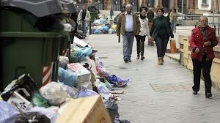
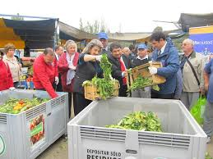
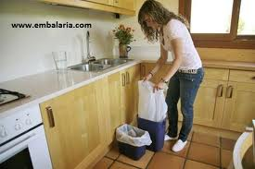
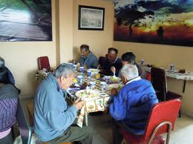
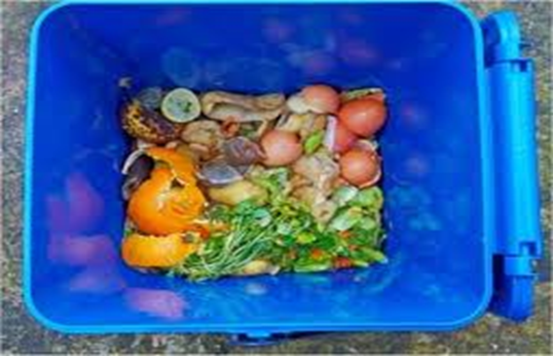
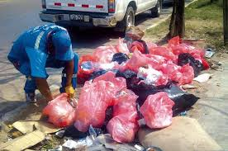

Slide 5
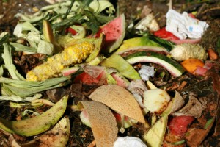
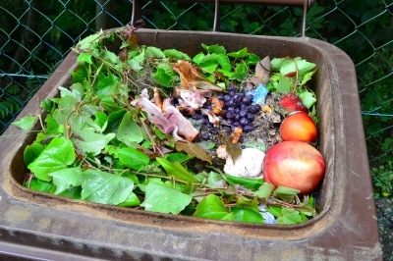
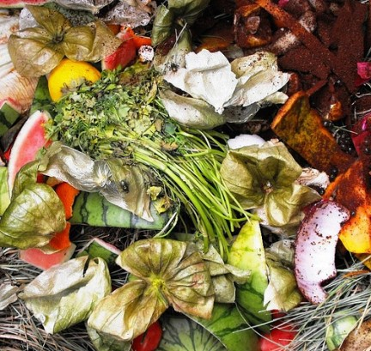
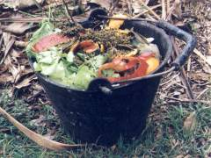
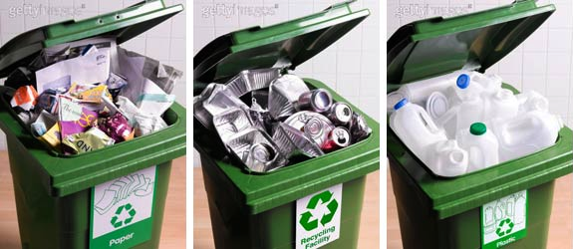
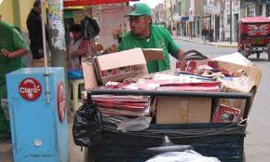
Clases de residuos solidos.-
Residuos Orgánicos.-Son sustancias que se descomponen en un tiempo relativamente corto Ejm: cascara de frutas, verduras, restos de alimentos, restos de comida residuos de barrido. Restos de jardinería
Residuos Inorgánicos.-Son aquellos materiales y elementos que no se descomponen fácilmente y sufren ciclos de degradabilidad como son: papel, cartón, plástico, botellas, vidrio, metal, tetra pack

Slide 6
Según la Ley Nº 27314 y su reglamento, los residuos sólidos de clasifican en:
    CLASIFICACIÓN DE LOS RESIDUOS SÓLIDOS SEGÚN SU ORIGEN
1.Domiciliarios
2.Comerciales
3.Limpieza de espacios públicos
4.Establecimientos de atención de salud
5.Industriales
6.De actividades de construcción
7.Agropecuarias
8.De instalaciones o actividades especiales.

Slide 7
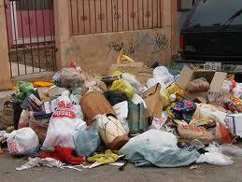
DEFINICIÓN DE RESIDUOS SÓLIDOS
Son desperdicios, ya no nos sirve, y le llamamos basura. Dentro de la basura, se puede encontrar residuos para su reciclaje.
La Ley N° 27314, Ley General de Residuos Sólidos, en el artículo 14° define que los residuos sólidos son aquellas sustancias, productos o subproductos en estado sólido o semisólido de los que su generador dispone, o está obligado a disponer.

Slide 8
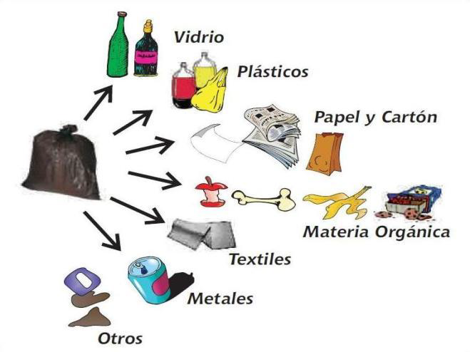
CLASIFICACIÓN DE LOS RESIDUOS SÓLIDOS SEGÚN SU ORIGEN: DOMICILIARIOS

Slide 9
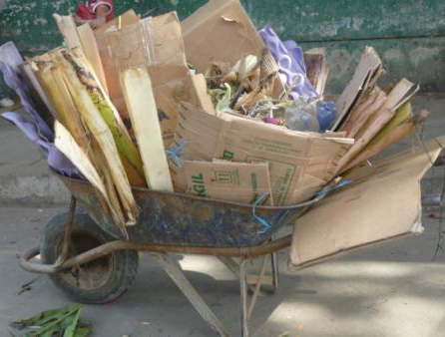

CLASIFICACIÓN DE LOS RESIDUOS SÓLIDOS SEGÚN SU ORIGEN: COMERCIALES
✓ Mercados
✓ Restaurantes
✓ Supermercados
✓ Bazares
✓ Bancos
✓ Oficinas
✓ Bares
¿Qué tipo de residuos se generan? Serán reciclables?

Slide 10
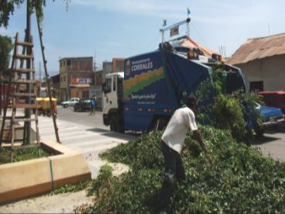

CLASIFICACIÓN DE LOS RESIDUOS SÓLIDOS SEGÚN SU ORIGEN: DE LIMPIEZA DE ESPACIOS PÚBLICOS
✓ Barrido
✓ Limpieza de pistas
✓ Limpieza de plazas
✓ Limpieza de parques
✓ Otras áreas públicas

Slide 11
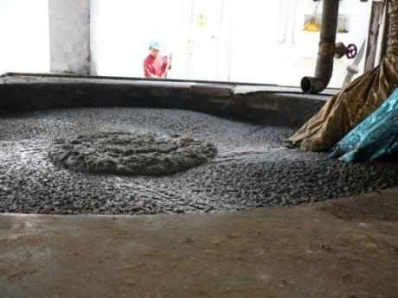
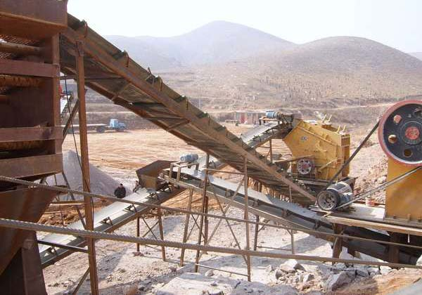
CLASIFICACIÓN DE LOS RESIDUOS SÓLIDOS SEGÚN
SU ORIGEN: INDUSTRIALES
✓ Manufacturera
✓ Minera
✓ Química
✓ Pesquera

Slide 12
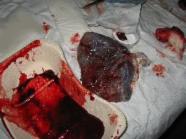
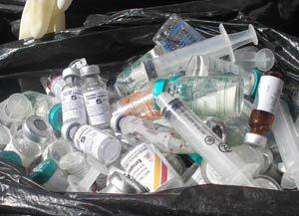
CLASIFICACIÓN DE LOS RESIDUOS SÓLIDOS SEGÚN SU ORIGEN: ESTABLECIMIENTOS DE SALUD
✓ Hospitales
✓ Clínicas
✓ Centros de Salud
✓ Laboratorios
✓ Consultorios

Slide 13
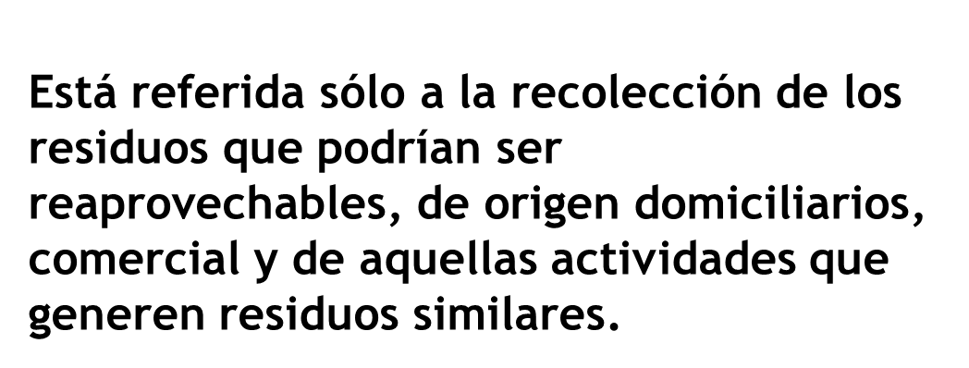
¿QUÉ ES RECOLECCIÓN SELECTIVA?

Slide 14
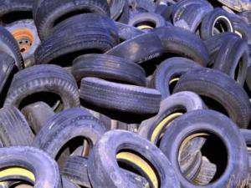
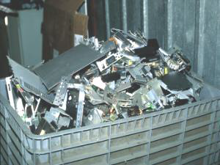
1.Papeles
2.Cartones
3.Plásticos
4.Metales ferrosos no ferrosos
5.Cauchos
6.Telas
8.Residuos orgánicos
QUÉ TIPO DE RESIDUOS SE PUEDEN RECICLAR?

Slide 15
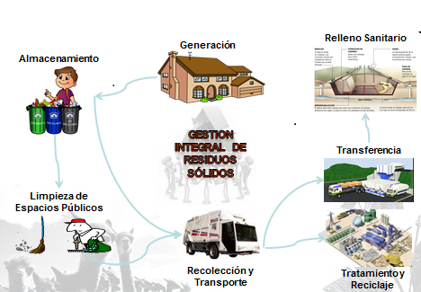
CICLO DEL MANEJO DE RESIDUOS MUNICIPALES

Slide 16
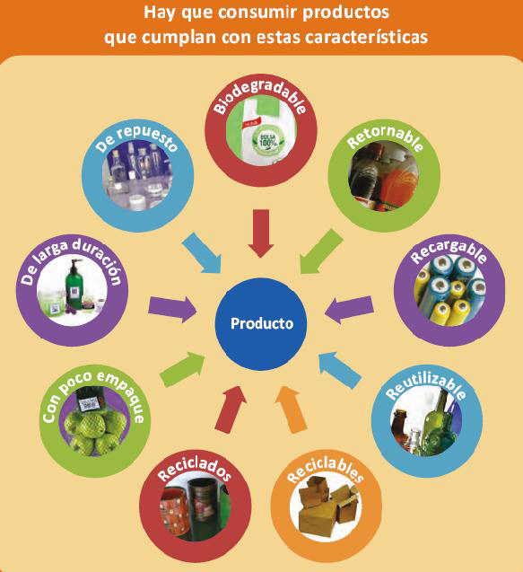
PRODUCTOS
CONSUMO RESPONSABLE
Se basa en el consumo de amigables con el ambiente.

Slide 17
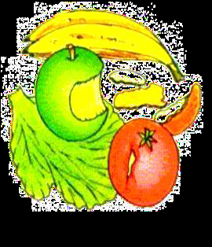
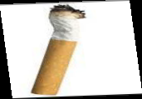

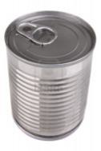
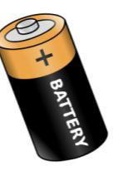
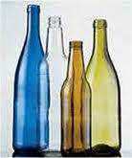
¿CUANTO TIEMPO SE DEMORAN EN DESCOMPONER LOS RESIDUOS SOLIDOS?
3 a 6 meses restos vegetales | 1 a 2 años colillas de cigarros | 200 a 400 años envases de plástico | 500 años latas de aluminio | 1000 años pilas | 1 millón de años botella de vidrio

Slide 18
Situación actual de los residuos solidos municipal a nivel de Abancay
Generación domiciliaria: 0.71 Kg/Ha/dia.
Generación Población Urbana: 29.55Kg/dia.
Generación Total Abancay: 10,788.55Tm./año.

Slide 19
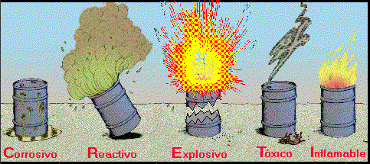
¿QUE TIPO DE RESIDUOS SOLIDOS NO PODEMOS SEGREGAR?

Slide 20
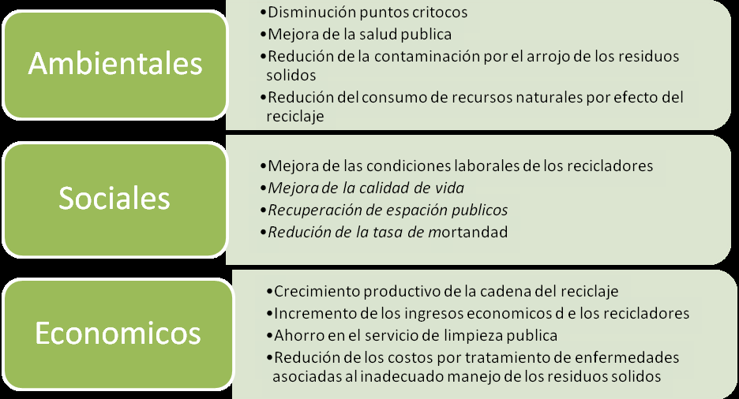
IMPACTOS POSITIVOS DEL MANEJO DE LOS RESIDUOS SÓLIDOS

Slide 21
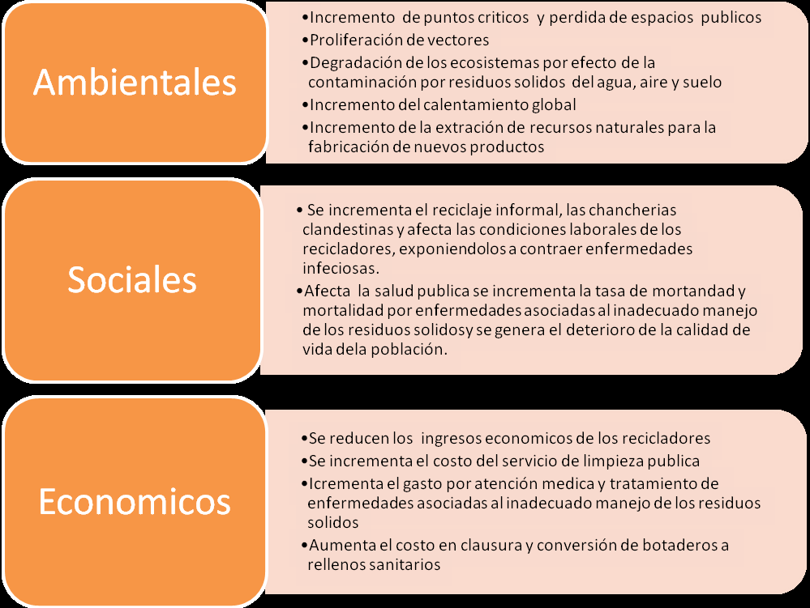
IMPACTOS NEGATIVOS DEL MANEJO DE LOS RESIDUOS SÓLIDOS

Slide 22
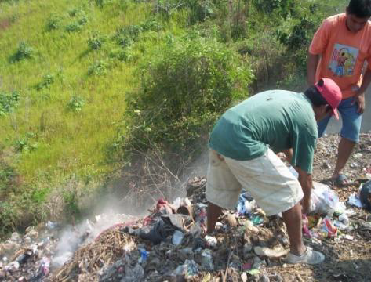
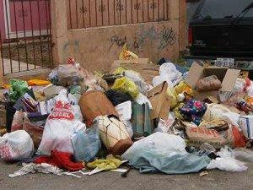
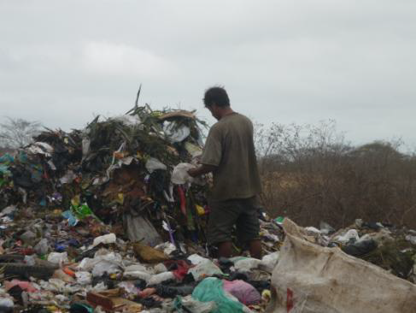
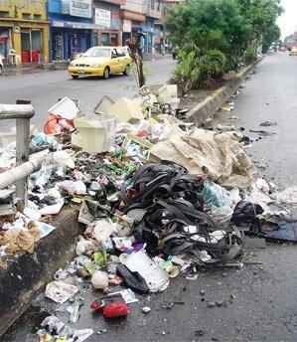

Slide 23

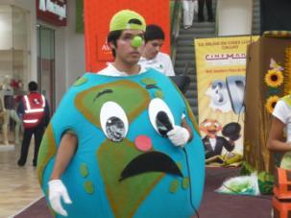
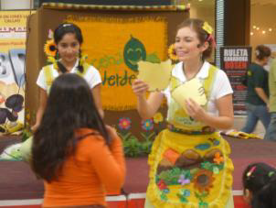
DOS FRENTES DE ACCIÓN:
1.Educación ambiental. Proyectos educativos ambientales y, proyectos comunitarios.
2.Comunicación ambiental.

